Slide 1



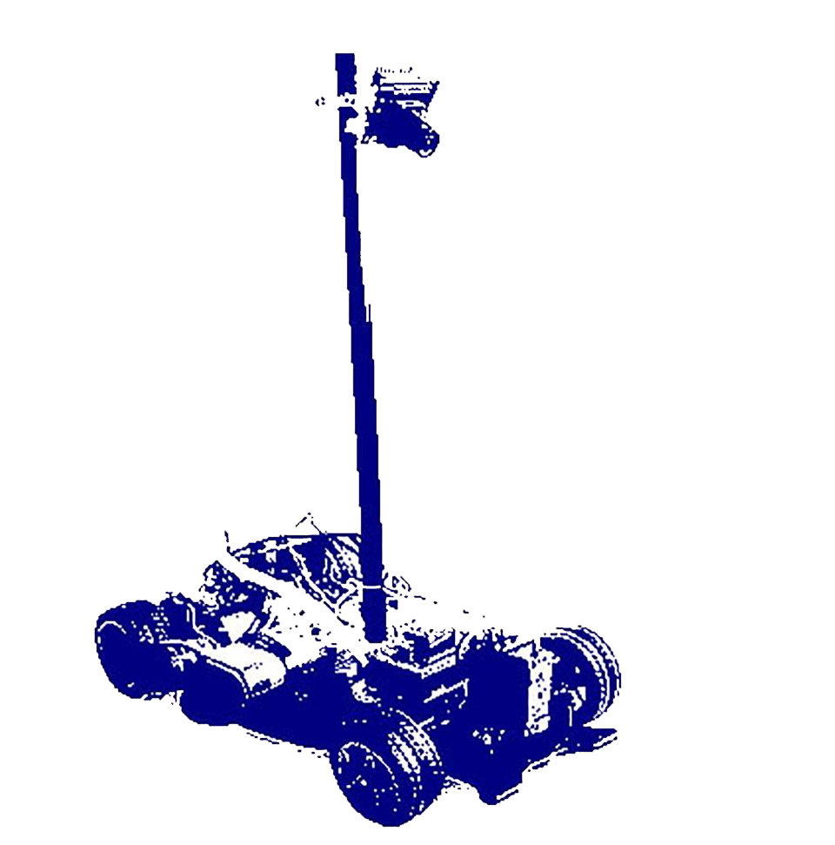
3FabRec:Fast Few-shot
Face Alignment by Reconstruction
(CVPR 2020)
通过重建人脸实现一种
快速的
在监督学习阶段只需要少量训练数据的
人脸对齐框架
刘治华 2052134

Slide 2
₀₁论文针对的问题
一、以往研究中通过监督学习的方法实现人脸特征点检测，往往面临着两个问题：
①需要大量的训练数据→可能会导致对特定数据集的过拟合(常见数据集:300W、AFLW、WFLW …)
②参数数目庞大→制约运算速度
二、人脸对齐的共性难题：
① 人脸姿态不同（不同的三维视角）
② 面部遮挡（夸张的化妆、口罩、墨镜等）
③ 夸张的表情（面部特征点严重变形）
④ 光照（强光过曝、光照不足等）

Slide 3
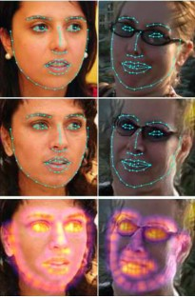
₀₂论文给出的解决方案
一、半监督学习方式
1.关键思想：从大量未标记人脸图像中提取隐含的人脸知识
2.两个阶段：
①无监督学习阶段：训练一个对抗自编码器通过低维的人脸嵌入来重建人脸
②监督学习阶段：在有标签数据集上训练定位特征点任务，生成器被重新要求通过生成特征点热图来预测一组特征点的位置。
二、论文效果
1.在300W、AFLW、WFLW这3个常见的基准数据集上实现了比较好的性能
2.仅仅利用300W数据集中的10张图片进行训练就能得到很好的效果
3.在 Titan X型号的GPU上能够以接近300FPS的速度进行推理
三、现实生活中的要求：
速度、准确性、鲁棒性、泛化能力

Slide 4
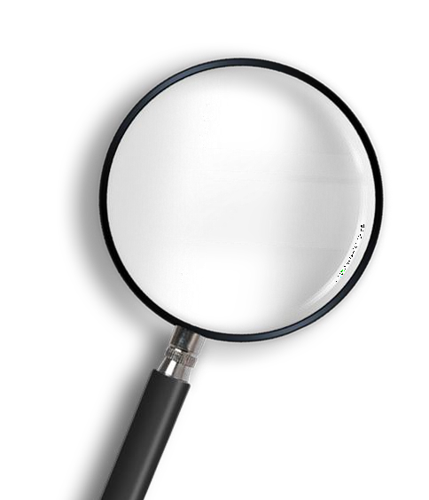
03
具体实现方法
目录
COMPANY
04
有效性验证

Slide 5
₀₃具体实现方法—无监督学习阶段
训练一个对抗自编码器通过低维的人脸嵌入来重建人脸
例:hailstone sequence
X = {50, 25, 76, 38, 19, 58, 29, 88, 44, 22, 11, 34, 17, 52, 26, 13, 40, 20}
问：如何快速记住上面的这串数字？
答：提取特征函数：偶数后面是其二分之一，奇数后面是其三倍加一
因此：上面的数字可以压缩表示成：
Q(X) = (50,18)，其中50为序列的第一个数字，18为序列的长度
而通过压缩的逆过程进行解压（50,18）又可以生成序列X
在深度学习中，压缩函数Q(X)=编码器，解压函数P(X)=解码器，编码器+解码器=自编码器
Z(x₀) = 50
Z(x_{i})=
1/2×Z(x_{i-1}) if ((Z(x_{i-1})%2 == 0) && i∈[1, 17])
3×Z(x_{i-1})+1 if ((Z(x_{i-1})%2 == 1) && i∈[1, 17] )

Slide 6
₀₃具体实现方法—无监督学习阶段
训练一个对抗自编码器通过低维的人脸嵌入来重建人脸
例:hailstone sequence
X = {50, 25, 76, 38, 19, 58, 29, 88, 44, 22, 11, 34, 17, 52, 26, 13, 40, 20}
问：如何快速记住上面的这串数字？
答：提取特征函数：偶数后面是其二分之一，奇数后面是其三倍加一
事实上我们可以看到，压缩数据的过程其实同时也是一个需要去提取特征的过程
那么在深度学习中，如何提取特征：神经网络(ResNet18做编码器，反向的ResNet18做解码器)
这就带来一个新问题：人眼可以很直观地看到图片中人脸的特征，但图像在计算机中是通过矩阵来表示的，换言之，在计算机中人脸特征是不那么直观的“隐变量”，测量这些因素在理论上可行，实际上却很困难，但是隐变量却又可以通过数学模型依据观测得的数据被实实在在推断出来。
具体到论文实现人脸对齐的实例：通过编码器压缩得到的数据所蕴含的人脸特征并不能被我们直观明确地表示成类似于hailstone sequence这个例子中的特征函数一样，但是人脸的特征确确实实会被“隐含”在编码器输出的压缩数据以及编码器神经网络的训练得到的参数中，而这种压缩数据的表示就可以称为一种隐空间，这个隐空间中会隐含着人脸特征，所以论文中把它的隐空间表述成“人脸嵌入”，为隐空间嵌入人脸特征这样一种含义。

Slide 7
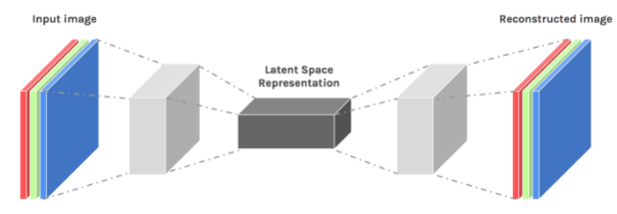
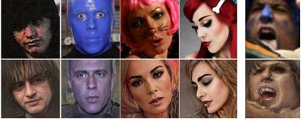
₀₃具体实现方法—无监督学习阶段
训练一个对抗自编码器通过低维的人脸嵌入来重建人脸
在深度学习中，压缩函数Q(X)=编码器，解压函数P(X)=解码器，编码器+解码器=自编码器
可以这样理解：自编码器、编码器、解码器都是一种特殊的神经网络，编码完成之后，冻结编码器神经网络中的参数，这样解码器就能依据编码器得到的压缩数据以及训练编码器得到的参数实现数据压缩的逆过程，重新生成一张人脸图片。
事实上，在人脸对齐中通过编码器去处理图像数据时，这种压缩数据的过程往往是一种将高维数据降维成低维数据的过程，这个过程往往就是一种“有损压缩”
幸运的是，编码器的压缩过程目的即是为了保留我们需要的人脸特征，所以这些损失的数据往往还是一些与人脸特征无关的“噪声”，如：人脸上夸张的妆容。

Slide 8
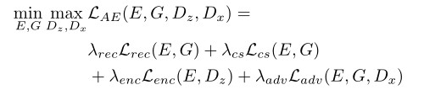
₀₃具体实现方法—无监督学习阶段
训练自编码器时涉及到的损失函数：
a.Lrec：重建损失( reconstruction loss)，度量自编码器最终能否很好地重建输入图像
b.Ladv：对抗特征损失( adversarial feature loss)，推动编码器和生成器产生高保真度的重建，仅使用Lrec可能会导致图像模糊
c.Lcs： 结构性图像损失(structural image loss)，度量是否准确重建人脸特征点的面部结构，稳定对抗性训练，避免对抗训练中给图像加入过大的噪声
d.Lenc：编码特征损失( encoding feature loss)，确保创建平滑连续的隐空间
最终的训练目标是所有损失项的加权组合(其中λenc和λadv=1.0,λrec≈1.0,cs≈60.0)

Slide 9
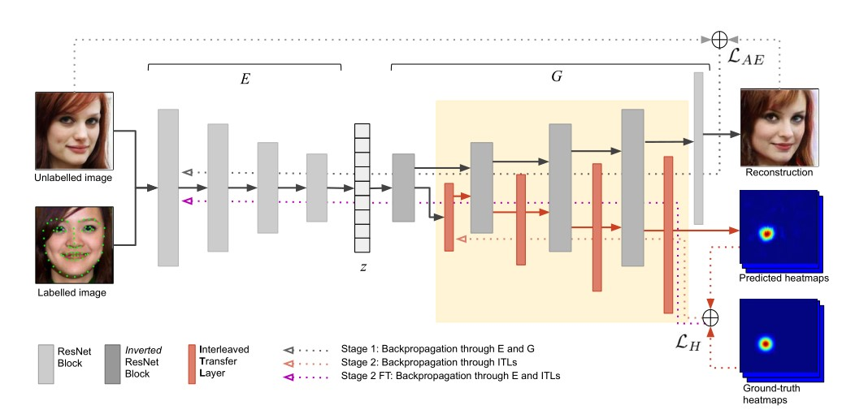
₀₃具体实现方法—监督学习阶段 & 总体框架
生成器被重新要求通过生成特征点热图来预测一组特征点的位置，通过监督学习的方式去训练神经网络。
①将解码器与交叉传输层交织，将解码器的生成重定向到特征点热图的预测生成
②论文里的交叉传输层可以理解成一种需要被训练的神经网络
③需要关注的并不是生成RGB模式的彩色图像，而是包含特征点概率图的亮度通道图像(Lab模式)。这可以看作是一种样式转换的形式，在转换后的亮度通道图像中，生成的人脸的外观被转换为允许我们读取地标位置的表示形式。因此，以前在彩色图像生成过程中隐含的关于人脸的信息现在变得更明确了。
④一旦ITL层的训练达到收敛，可以执行一个微调步骤。解冻对编码器的参数，使ITL层与编码器进行串联优化

Slide 10
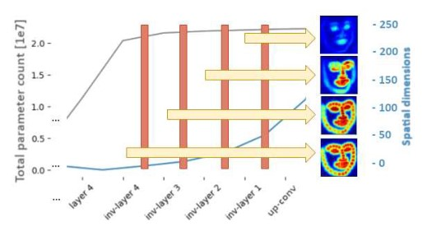
₀₄有效性验证—消融实验
1.交叉传输层中关于人脸特征点的信息是在哪里学习的？
上图显示了使用所有四层与上层逐渐减少的子集时特征点热图的重建。可以看到，最高层只有非常局部的信息(主要集中在眼睛和嘴巴上)，而较低的层能够添加关于轮廓的信息——特别是在第2层以下。
原因在于上层主要包含像素级的局部的、去相关的信息，而下层更接近全局和上下文信息（下层更接近隐空间，因此这一点也不难理解）。

Slide 11
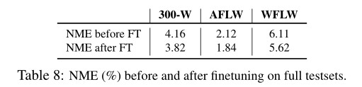
₀₄有效性验证—消融实验
2.ITL层训练达到收敛后进行微调优化是否有用？
上表说明了运行模型时对三个评估数据集的完整测试集进行微调和不进行微调的影响。对自动编码器的额外再训练允许更好地重建人脸，并导致平均10.9%的收益(分别为300W—8.9%, AFLW—15.2%和WFLW—8.5%)。
（备注）NME(预测的特征点与真实的特征点之间的距离，除以该人脸的边界框的大小 ，即 nme = dist / llength，可以作为衡量预测的人脸特征点质量高低的标准，数值越低越好。)

Slide 12
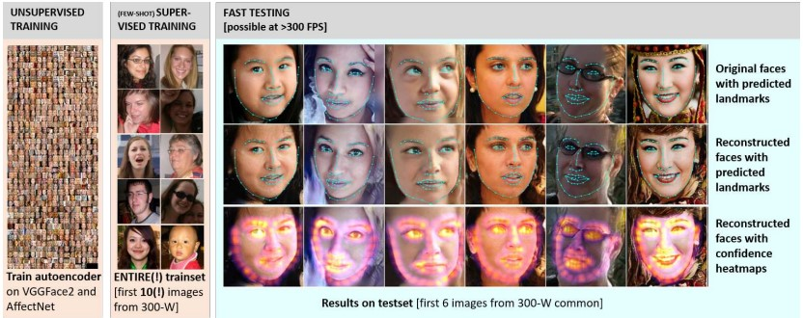
₀₅ 总结 & Conclusion
①实验证明，自编码器能够在低维隐空间捕获人脸特征点信息，并为后续监督学习过程中低开销地快速实现较高准确度的人脸对齐奠定重要基础(2×ResNet18)。
②实验证明，在3FabRec这种半监督学习架构中，在通过无监督学习训练自编码器结束后的监督学习阶段，只需要少量（10张）训练数据即可得到很好的效果。

Slide 13
⁰¹ 谢谢大家

